Slide 1
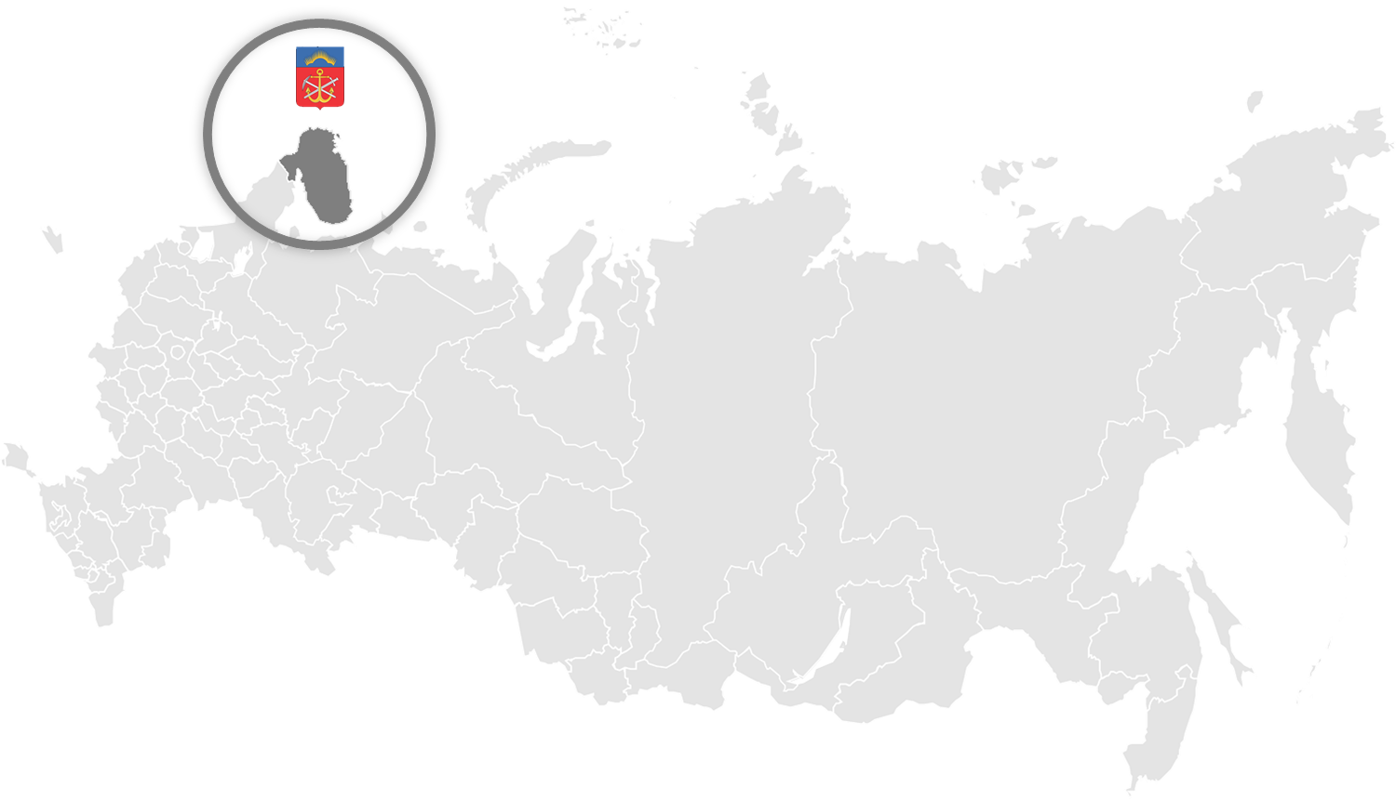
Региональный семинар-совещание
«Тарифное регулирование 2015 года и задачи Управления по тарифному регулированию Мурманской области на следующий период регулирования»
17 апреля 2015 года
г. Мурманск
Основные вопросы регулирования платы за технологическое присоединение к электрическим сетям территориальных сетевых организаций
Ведущий специалист отдела
Управления по тарифному регулированию
Мурманской области
Будкина Екатерина Александровна

Slide 2
Нормативная правовая база в области ТП
Федеральный закон от 26.03.2003 № 35 «Об электроэнергетике»
Постановление Правительства РФ от 27.12.2004 № 861 «Об утверждении Правил недискриминационного доступа к услугам по передаче электрической энергии и оказания этих услуг, Правил недискриминационного доступа к услугам по оперативно-диспетчерскому управлению в электроэнергетике и оказания этих услуг, Правил недискриминационного доступа к услугам администратора торговой системы оптового рынка и оказания этих услуг и Правил технологического присоединения энергопринимающих устройств потребителей электрической энергии, объектов по производству электрической энергии, а также объектов электросетевого хозяйства, принадлежащих сетевым организациям и иным лицам, к электрическим сетям»
Постановление Правительства РФ от 29.12.2011 № 1178 «О ценообразовании в области регулируемых цен (тарифов) в электроэнергетике»
Постановление Правительства РФ от 21.01.2004 № 24 «Об утверждении стандартов раскрытия информации субъектами оптового и розничных рынков электрической энергии»
Методические указания по определению размера платы за технологическое присоединение к электрическим сетям, утвержденные приказом Федеральной службы по тарифам от 11.09.2012 № 209-э/1
Методические указания по определению выпадающих доходов, связанных с осуществлением технологического присоединения к электрическим сетям, утвержденные приказом Федеральной службы по тарифам от 11.09.2014 № 215-э/1
Notes:
2

Slide 3
Состав расходов по технологическому присоединению
Плата за технологическое присоединение
Организационно-технические мероприятия («чернила»)
Подготовка и выдача сетевой организацией технических условий Заявителю
Мероприятия «последней мили»
Проектная документация
Проверка сетевой организацией выполнения Заявителем технических условий
Участие сетевой организации в осмотре должностным лицом органа федерального госэнергонадзора присоединяемых Устройств Заявителя
Фактические действия по присоединению и обеспечению работы Устройств в электрической сети
Новое строительство
строительство воздушных линий
строительство кабельных линий
строительство пунктов секционирования
строительство КТП, РТП с уровнем напряжения до 35 кВ
строительство центров питания, подстанций уровнем напряжения 35 кВ и выше
(уровень напряжения не ниже 35 кВ и максимальная мощность не менее 8900 кВт)
Notes:
3

Slide 4
Расчет платы за технологическое присоединение
Проверка наличия технической возможности технологического присоединения объекта Заявителя
соблюдение критериев п. 28 Правил технологического присоединения, утвержденных постановлением Правительства РФ от 27.12.2004 № 861
Отсутствует техническая возможность ТП
Расчет платы по индивидуальному проекту
в отношении конкретного Заявителя плата утверждается уполномоченным органом исполнительной власти в области государственного регулирования тарифов
Существует техническая возможность ТП
Расчет платы сетевой организацией на основе утвержденных ставок платы
Заявитель вправе на стадии заключения договора самостоятельно выбрать вид ставки платы
стандартизированные тарифные ставки
ставки за единицу максимальной мощности
Notes:
4

Slide 5
План мероприятий («Дорожная карта»)
Повышение доступности энергетической инфраструктуры
(распоряжение Правительства РФ от 30.06.2012 № 1144-р)
Общее описание проекта
Цели проекта
Проект призван облегчить условия подключения пользователей к энергетической инфраструктуре в России. Предлагается сделать процедуру подключения к энергосети более простой, быстрой, прозрачной, и менее затратной
Реализация проекта позволит добиться улучшения инвестиционного климата в России и как следствие повышение притока капитала в страну и рост уровня жизни
В качестве контрольных показателей успешной реализации проекта выбран рейтинг инвестиционной привлекательности, подготавливаемый Всемирным банком на ежегодной основе. Целевым ориентиром в соответствии с данным рейтингом выбрано включение России в 20 лучших стран.
Уменьшение количества этапов, необходимых для получения доступа к энергосети
Сокращение времени на прохождение всех этапов по получению доступа к энергосети (дни)
Снижение затрат на получение доступа к энергосети (процент от внутреннего валового продукта на душу населения)
Рейтинг России по индикатору
"Подключение к энергосетям"
Notes:
5

Slide 6
Последние Изменения законодательства в области ТП
Определение порядка компенсации сетевым организациям выпадающих доходов, связанных с технологическим присоединением
Приказом ФСТ России от 11.09.2014 № 215-э/1 утверждены Методические указания по определению выпадающих доходов, связанных с осуществлением технологического присоединения к электрическим сетям
определен перечень расходов, относящихся к выпадающим доходам, связанным с технологическим присоединением, которые подлежат компенсации за счет тарифов на услуги по передаче э/энергии
определен порядок расчета выпадающих доходов
утверждены формы для расчета выпадающих доходов
Снижение платы за технологическое присоединение для потребителей с мощностью энергопринимающих устройств не более 150 кВт
Изменение Методических указаний по определению размера платы за технологическое присоединение к электрическим сетям
с 01.10.2015 – размер включаемой в состав платы инвестиционная составляющая на покрытие расходов на строительство «последней мили» не может составлять более 50% от величины указанных расходов
с 01.10.2017 – в состав платы не включаются расходы, связанные со строительством «последней мили»
предусмотрено право выбора заявителем вида ставки платы
уточнен порядок формирования расходов сетевой организации по расчету ставок за 1 кВт
определена структура ставок платы
определен принцип расчета платы в случае, если срок выполнения мероприятий по технологическому присоединению более 1 года
Notes:
6

Slide 7
Проекты федеральных законов
Приняты Государственной Думой в первом чтении 28.01.2015
Проект Федерального закона
№ 632829-6 «О внесении изменений в Федеральный закон «Об электроэнергетике»
Проект Федерального закона
№ 632833-6 «О внесении изменений в Федеральный закон «Об электроэнергетике»
установление на территории субъекта РФ унифицированных стандартизированных тарифных ставок для всех территориальных сетевых организаций на едином уровне
дифференциация единых стандартизированных тарифных ставок будет предусмотрена Основами ценообразования в области регулируемых цен (тарифов) в электроэнергетике
установление возможности ТП потребителей к распредустройствам объектов генерации через сетевые организации с обязательством последних урегулировать отношения с владельцами распредустройств объектов генерации - по принципу «одного окна»
предоставление регулирующим органам права учитывать в составе платы за ТП к распредустройствам объектов генерации расходы на строительство и (или) реконструкцию
повышение прозрачности уровня платы за технологическое присоединение
расчет платы для вновь образованных территориальных сетевых организаций
урегулирование отношений потребителей, сетевых организаций и генерирующих компаний в части осуществления ТП к объектам последних
установление экономически обоснованного размера платы
Notes:
7

Slide 8
Проекты федеральных законов
На официальном сайте regulation.gov.ru размещен проект Федерального закона «О внесении изменений в Федеральный закон «Об электроэнергетике» в целях формирования ответственности за несоблюдение сроков осуществления мероприятий по технологическому присоединению
(№ 00/03-11873/01-14/15-13-4)
В развитие Федерального закона размещен проект постановления Правительства Российской Федерации «О внесении изменений в некоторые акты Правительства Российской Федерации по вопросам формирования ответственности за несоблюдение сроков осуществления мероприятий по технологическому присоединению»
(№ 00/03-17484/08-14/15-17-3)
Введение механизма экономической ответственности сторон договора о технологическом присоединении к электрической сети за несоблюдение сроков технологического присоединения
Предполагается ввести следующие меры ответственности:
в случае если сроки технологического присоединения нарушены сетевой организации – она обязана компенсировать потребителю затраты на организацию независимого электроснабжения его энергопринимающих устройств до завершения процедуры технологического присоединения
в случае если сроки технологического присоединения нарушены потребителем – сетевая организация вправе в одностороннем внесудебном порядке отказаться от исполнения обязательств по договору об осуществлении технологического присоединения, а потребитель обязан компенсировать сетевой организации часть расходов на фактически выполненные работы по технологическому присоединению
Notes:
8

Slide 9
Проекты федеральных законов
Снижение платы за технологическое присоединение
2009 г. – введены льготы для заявителей до 15 кВт
2011 г. – исключены из платы расходы, связанные с развитием существующей инфраструктуры
2012 г. – исключен из платы налог на прибыль, мероприятия по АСКУЭ, РЗА, ПА, телемеханики и связи
2015 г. – заявители до 150 кВт оплачивают не более 50% строительства «последней мили»
2017 г. – заявители до 150 кВт не оплачивают строительство «последней мили»
Негативные последствия
для ранее присоединенных потребителей: рост затрат на оказание услуг по передаче электроэнергии
для сетевых организаций:
сокращение источников финансирования мероприятий по реновации электросетевого оборудования
для заявителей:
увеличение сроков технологического присоединения (особенно в отношении крупных заявителей)
для субъекта Российской Федерации:
ухудшение инвестиционного климата
Рост расходов, не учитываемых в плате за технологическое присоединение
Проблема:
Выпадающие доходы сетевых организаций, связанные с неполной компенсацией в тарифах на передачу э/энергии (ввиду ограничения роста тарифа) расходов, понесенных от технологического присоединения
На официальном сайте regulation.gov.ru для обсуждения размещен проект Федерального закона «О внесении изменений в статью 23.2 Федерального закона «Об электроэнергетике» (№ 00/03-18761/09-14/15-13-4)
предусмотрены случаи, при которых инвестиционная составляющая на покрытие расходов сетевых организаций, связанных с развитием существующей инфраструктуры, включается в плату за ТП
уточнен перечень заявителей, в отношении которых с 1 октября 2015 г. исключаются из платы за ТП расходы на строительство «последней мили» в размере 50%, а с 1 октября 2017 г. – в полном объеме
Notes:
9

Slide 10
УПРАВЛЕНИЕ ПО ТАРИФНОМУ РЕГУЛИРОВАНИЮ МУРМАНСКОЙ ОБЛАСТИ
17 апреля 2015 года
г. Мурманск
Спасибо за внимание
Ведущий специалист отдела
Управления по тарифному регулированию
Мурманской области
Будкина Екатерина Александровна

